Slide 1



Prezentacja wyników badania „Ewaluacja ex–ante Regionalnego Programu Operacyjnego na lata 2014 – 2020”
Wojciech Pander

Slide 2
Założenia badania

Slide 3
Założenia badania
Zalecenia w zakresie ewaluacji ex ante programów operacyjnych na lata 2014-2020.
Model partycypacyjny w ewaluacji ex-ante.
Ewaluacja została przeprowadzona w okresie lipiec 2013 r. - maj 2014r. w podziale na kolejne etapy.
Pierwsza ocena dotyczyła kolejnych wersji projektu RPO WSL 2014-2020 (podstawowa - z czerwca 2013r., ostatnia oceniana – wersja 5.1 z kwietnia 2014r.).

Slide 4
Ramy badania ex-ante
Obszar badawczy A: Czy interwencja publiczna w postaci regionalnego programu operacyjnego na lata 2014-2020 trafnie odpowiada na zdiagnozowane w programie wyzwania i potrzeby społeczno-ekonomiczne
Obszar badawczy B: Czy zaproponowana w ramach programu logika interwencji umożliwi realizację założonych celów?
Obszar badawczy C: Czy założenia i cele programu są spójne z najważniejszymi politykami i strategiami na poziomie unijnym, krajowym i regionalnym, w tym w szczególności ze strategią Europa 2020, Wspólnymi Ramami Strategicznymi oraz Umową Partnerską
Obszar badawczy D: Czy i w jakim zakresie program uwzględnia i przyczynia się do realizacji celów polityk horyzontalnych (realizacja zasad równości szans płci, niedyskryminacji oraz zrównoważonego rozwoju)?
Obszar badawczy E: Czy i w jakim zakresie istniejący układ instytucjonalny, w tym zasoby ludzkie, jest wystarczający do realizacji założeń i celów programu?
Obszar badawczy F: Czy założenia programu umożliwiają skuteczną i efektywną realizację procesów monitorowania i ewaluacji?
Notes:
Zakres ewaluacji ex-ante będzie zgodny z art. 48 ust. 3 Rozporządzenia Ogólnego

Slide 5
Cele badania
Celem ewaluacji była ocena przyjętej w ramach regionalnego programu operacyjnego na lata 2014-2020 logiki interwencji. Cel ten został zrealizowany poprzez następujące cele szczegółowe:
ocenę czy planowane do realizacji w ramach programu interwencje publiczne znajdują uzasadnienie społeczno-ekonomiczne,
ocenę czy realizacja zaplanowanej w ramach programu interwencji publicznej przyczyni się do osiągnięcia pożądanych celów rozwojowych, zaspokojenia i rozwiązania zdiagnozowanych potrzeb i problemów społeczno- ekonomicznych,
ocenę spójności programu z najważniejszymi politykami i strategiami na poziomie unijnym, krajowym i regionalnym oraz przyczynianie się programu do realizacji polityk horyzontalnych,
ocenę systemu realizacji programu (w tym układu instytucjonalnego oraz założeń programu w obszarach monitoringu i ewaluacji).

Slide 6
Metody i techniki badawcze
Analiza desk research, wywiady grupowe z przedstawicielami IZ i IP (5), wywiady z ekspertami (19), warsztaty tematyczne (4), CAWI/CATI, IDI subregiony (8), model HERMIN, model statystyczno-przestrzenny.

Slide 7
Najważniejsze wnioski

Slide 8
Obszar badawczy A
Diagnoza Programu zawarta w ocenianym projekcie zawiera szeroki opis sytuacji województwa śląskiego, stanowiąc przy tym tło realizacji RPO WSL 2014-2020. Diagnoza zawiera analizę wielu obszarów, także tych, które następnie nie znajdują swojego odzwierciedlenia w dalszej logice interwencji (a więc przyjętych celach, czy działaniach).
Prezentowane informacje w większości przypadków prezentowane są poprawnie, przy czym w wielu obszarach dostępne są już nowsze dane, stąd konieczne jest ich uzupełnienie.
Wadą diagnozy jest także brak podsumowania niektórych obszarów w postaci najważniejszych problemów oraz wyzwań (a także ich priorytetyzacji).

Slide 9
Obszar badawczy B
Najistotniejsze wady to brak pełnej spójności między wskazanymi w diagnozie problemami a proponowanymi działaniami, chociaż z drugiej strony, nie stwierdzono w Programie działań kompletnie zbędnych, nie odpowiadających na rzeczywiste potrzeby regionu.
W wielu wypadkach nie wskazano także spodziewanych rezultatów podejmowanych działań, co nie pozwala do końca ocenić proponowanej logiki interwencji.
Zaproponowane formy wsparcia zostały w większości uznane za słuszne, jedynie w przypadku kilku działań proponuje się umożliwienie udzielania pożyczek zamiast dotacji. Również analiza proponowanych ścieżek wyboru projektów w zdecydowanej większości potwierdziła ich słuszność, w tym poparcie dla idei Zintegrowanych Inwestycji Terytorialnych.
W Programie poprawnie uwzględniono zasadę koncentracji tematycznej.
Biorąc pod uwagę dostępność środków w ramach RPO WSL 2014-2020 proponowaną strukturę alokacji ocenić należy jako prawidłową, tj. nie identyfikuje się obszaru w którym alokacja nie pozwoliłaby osiągnąć celów a jednocześnie stanowi odpowiedź na potrzeby potencjalnych beneficjentów.

Slide 10
Obszar badawczy B
Za poprawną uznać można również strukturę poszczególnych typów planowanych interwencji, choć i tutaj możliwe są pewne zmiany. Generalnie można uznać, że poziom dofinansowania jest spójny z wyzwaniami i potrzebami i planowanymi do realizacji działaniami.
Interwencja odpowiada na potrzeby poszczególnych subregionów – można zauważyć, że większość potrzeb, problemów czy wyzwań zdefiniowanych przez subregiony wpisuje się w interwencję. Jednakże gdyby oceniać dostosowanie interwencji do konkretnych potrzeb, należałoby podejść do tego bardziej krytycznie, bowiem Program w niewielkim stopniu został dopasowany do specyficznych potrzeb subregionów.
Przeprowadzone analizy tekstu Programu i innych materiałów oraz wyniki badań jakościowych wskazują, że instrument ZIT zastosowano poprawnie. Oznacza to, że wprowadzono go w priorytetach i działaniach, w których jest to zasadne pod względem efektywności oraz możliwości realizacji projektów przy zastosowaniu ZIT.

Slide 11
Obszar badawczy C
Cele RPO WSL 2014-202 ze względu na swój szeroki charakter są spójne z najważniejszymi politykami i strategiami na poziomie unijnym, krajowym, ponadregionalnym i regionalnym, w tym w szczególności ze strategią Europa 2020, Wspólnymi Ramami Strategicznymi oraz Umową Partnerstwa.
Na poziomie regionalnym brak jest obecnie strategii rozwoju poszczególnych subregionów, co utrudnia ocenę spójności RPO z celami rozwoju poszczególnych jednostek.

Slide 12
Obszar badawczy D
W diagnozie przedstawionej w RPO WSL 2014-2020 w znacznym stopniu uwzględniono założenia horyzontalne w zakresie równości szans, w tym równości płci i zapobiegania dyskryminacji.
Brak jest powiązania założeń horyzontalnych z projektami finansowanym z EFRR (inwestycje infrastrukturalne).
We wszystkich Priorytetach wskazano, że przy wyborze projektów do dofinansowania premiowane będą rozwiązania realizujące zasadę zrównoważonego rozwoju.

Slide 13
Obszar badawczy E
Opis systemu instytucjonalnego zawarty w RPO pozwala stwierdzić, że planowane do zarządzania i wdrażania RPO instytucje posiadają odpowiednie kadry (pod względem liczby, wykształcenia i doświadczenia) i są zdolne do realizacji zadań powierzonych im zgodnie z Regulaminem organizacyjnym Urzędu Marszałkowskiego.
Analiza struktury organizacyjnej systemu instytucjonalnego wykazała, że uwzględniono w nim wszystkie zadania, żadne z nich nie dubluje się. Wyjaśnienia wymaga jedynie niejednoznaczny podział zadań między IZ oraz IP ds. osi priorytetowych współfinansowanych z EFRR odnośnie monitoringu na poziomie osi priorytetowych i sprawozdawczości.

Slide 14
Obszar badawczy F
Proponowany w Programie system wskaźników wymaga korekt oraz wymaga doprecyzowania pod kątem spełniania kryteriów SMART – wiele spośród nich nie spełnia obecnie tych kryteriów.
Rekomenduje się również sformułowanie dodatkowych wskaźników, wykraczających poza ramy wskaźników z listy WLWK, które obejmowałyby całość interwencji – obecnie część wskaźników obejmuje wyłącznie część planowanej w ramach RPO interwencji.
Ocenie poddano także wstępną wersję koncepcji procesu ewaluacji wskazując na konieczność uszczegółowienia i formułując sugestie odnośnie optymalnych metod badawczych w odniesieniu do poszczególnych planowanych badań. Planowany budżet na badania ewaluacyjne, zasoby ludzkie ds. ewaluacji oraz zakres zadań jednostki ewaluacyjnej oceniono pozytywnie.

Slide 15
Rekomendacje

Slide 16
Rekomendacje
Obszar badawczy A: Czy interwencja publiczna w postaci RPO na lata 2014-2020 trafnie odpowiada na zdiagnozowane w programie wyzwania i potrzeby społeczno-ekonomiczne?
5 rekomendacji – 2 rekomendacje
Przykładowa rekomendacja: Autorzy diagnozy nie umieścili w wystarczającym stopniu elementów oceny czy wartościowania prezentowanych danych i czynników. Sprawia to, że tekst stanowi wyłącznie opis poszczególnych tematów i zjawisk, natomiast nie zawiera jasnej konkluzji na temat wagi i wpływu danych czynników na obecny i przyszły rozwój regionu – nie zawiera jasnego wskazania wyzwań, potrzeb i potencjałów rozwojowych.

Slide 17
Rekomendacje
Obszar badawczy B: Czy zaproponowana w ramach programu logika interwencji umożliwi realizację założonych celów?
44 rekomendacje – 2 rekomendacje
Przykładowa rekomendacja: W ramach PI 9.1 nie jest zasadne przeznaczenie specjalnej puli środków na interwencję osi dla miast i dzielnic wymagających rewitalizacji.

Slide 18
Rekomendacje
Obszar badawczy C: Czy założenia i cele programu są spójne z najważniejszymi politykami i strategiami na poziomie unijnym, krajowym i regionalnym, w tym w szczególności ze Strategią Europa 2020, WRS oraz Umową Partnerstwa?
Rekomendacja: Aktualny projekt RPO WSL zawiera analizę komplementarnych założeń i celów innych programów, szczególnie na szczeblu krajowym i unijnym, choć nie wszystkich (brak zestawienia z PO PC). Bardziej szczegółowego i precyzyjnego opisu wymaga jednak linia demarkacyjna, która rozgranicza interwencję w komplementarnych obszarach z programami operacyjnymi na poziomie kraju.

Slide 19
Rekomendacje
Obszar badawczy D: Czy i w jakim zakresie program uwzględnia i przyczynia się do realizacji celów polityk horyzontalnych?
8 rekomendacji – 0 rekomendacji
Przykładowa rekomendacja: W Programie nie zostały zdefiniowane wprost wskaźniki zrównoważonego rozwoju. Wskaźniki środowiskowe znajdują się tylko w dwóch Priorytetach związanych z ochroną środowiska (IV i V).

Slide 20
Rekomendacje
Obszar badawczy E: Czy i w jakim zakresie istniejący układ instytucjonalny, w tym zasoby ludzkie, jest wystarczający do realizacji założeń i celów programu?
3 rekomendacje – 1 rekomendacja
Przykładowa rekomendacja: Brak w programie planowanych działań na rzecz redukcji obciążeń instytucjonalnych

Slide 21
Rekomendacje
Obszar badawczy F: Czy założenia programu umożliwiają skuteczną i efektywną realizację procesów monitorowania i ewaluacji?
3 rekomendacje – 4 rekomendacje
Przykładowa rekomendacja: Przyjęty system wskaźników nie tworzy spójnego katalogu indykatorów, pozwalającego skutecznie śledzić postępy we wdrażaniu programu. Jego główną wadą jest niekompletność w zakresie opisywania celów interwencji - wskaźniki nie obejmują całościowo opisanych celów priorytetów, a jedynie wybrane ich fragmenty. Ułatwi to monitorowanie postępu realizacji Programu.

Slide 22
Diagramy logiczne

Slide 23
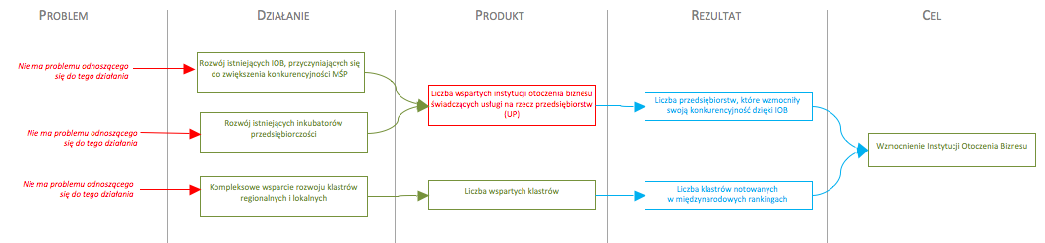
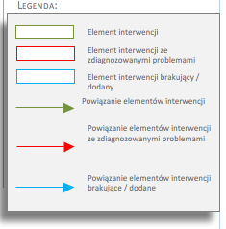
Diagramy logiczne

Slide 24
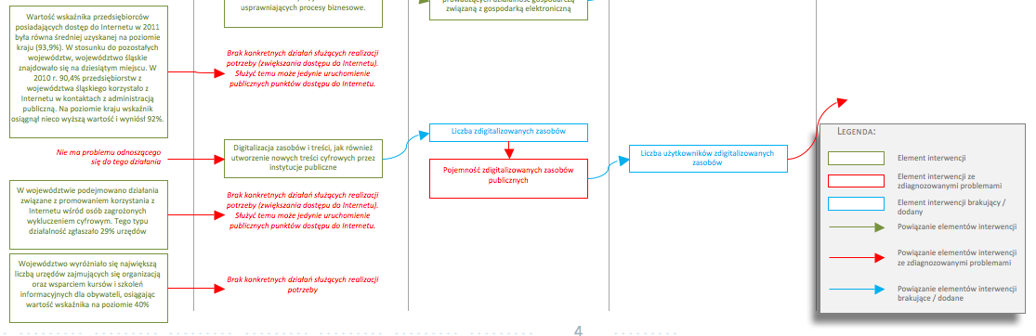
Diagramy logiczne c.d.

Slide 25
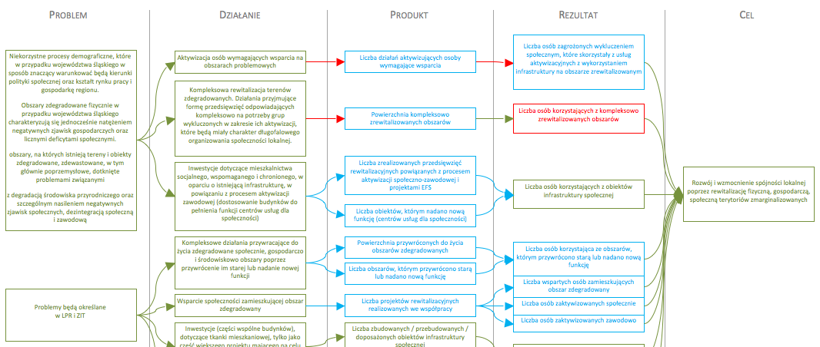
Diagramy logiczne c.d.

Slide 26
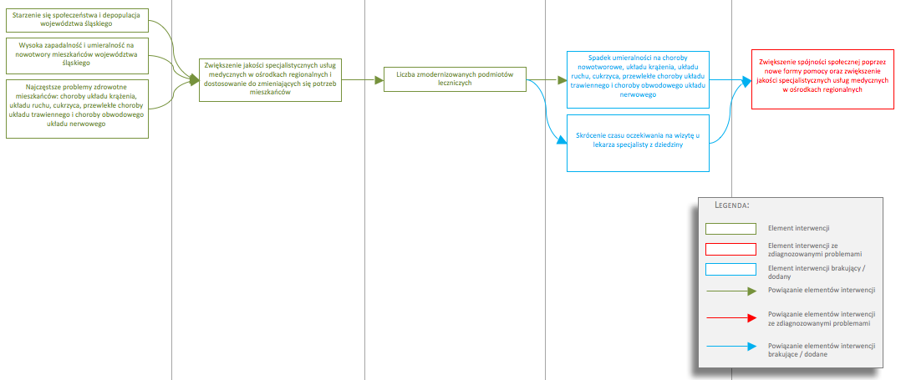
Diagramy logiczne c.d.

Slide 27
Dziękuję za uwagę

